Slide 1


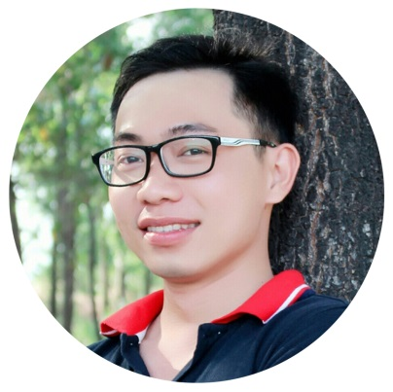
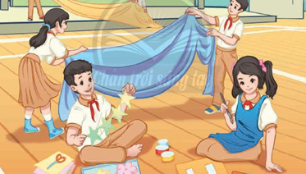

SỞ GIÁO DỤC VÀ ĐÀO TẠO SÓC TRĂNG
TRƯỜNG THPT LÊ VĂN TÁM
HOẠT ĐỘNG TRẢI NGHIỆM, HƯỚNG NGHIỆP 8
CHỦ ĐỀ 2:
THỂ HIỆN TRÁCH NHIỆM VỚI BẢN THÂN VÀ MỌI NGƯỜI
GIÁO VIÊN BIÊN SOẠN
PHẠM MINH TUỆ

Slide 2


KHỞI ĐỘNG
Mời cả lớp lắng nghe bài hát
“MỘT ĐỜI NGƯỜI MỘT RỪNG CÂY”

Slide 3
CHỦ ĐỀ 2: THỂ HIỆN TRÁCH NHIỆM VỚI BẢN THÂN VÀ MỌI NGƯỜI
1
Khám phá những biểu hiện của người có trách nhiệm với bản thân và…
TRÒ CHƠI
- Tên trò chơi: Nhìn hình biết trách nhiệm
- Tổ chức: Chia lớp thành 2 đội chơi.
- Luật chơi: GV chiếu từng bức tranh lên màn hình. Trong thời gian 1 phút, HS quan sát tranh và chỉ ra việc làm thể hiện có trách nhiệm hoặc không có trách nhiệm với bản thân và người xung quanh trong bức tranh và giải thích lí do. Đội nào đưa ra câu trả lời trước, đúng và thuyết phục, đội đó sẽ dành được 10 điểm. Nếu trả lời chưa đúng, chưa đầy đủ, các đội khác có quyền giơ tay trả lời. Sau vòng thi với 8 bức tranh, đội nào được nhiều điểm hơn, đội đó sẽ chiến thắng.

Slide 4

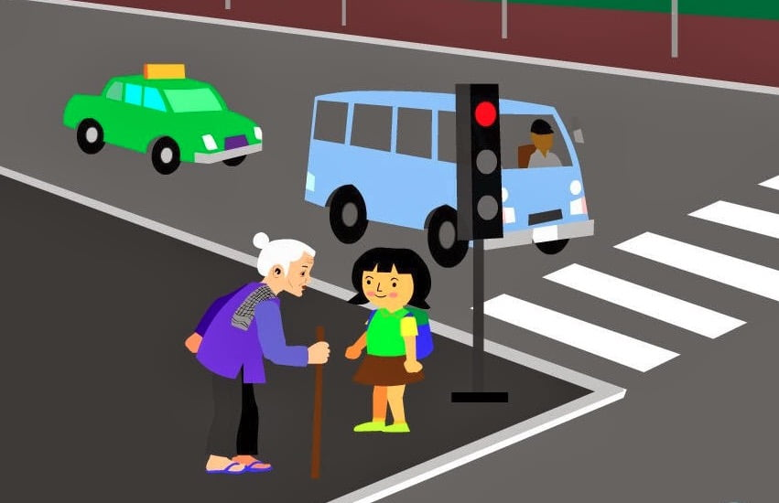
CHỦ ĐỀ 2: THỂ HIỆN TRÁCH NHIỆM VỚI BẢN THÂN VÀ MỌI NGƯỜI
1
Khám phá những biểu hiện của người có trách nhiệm với bản thân và…
1
2

Slide 5
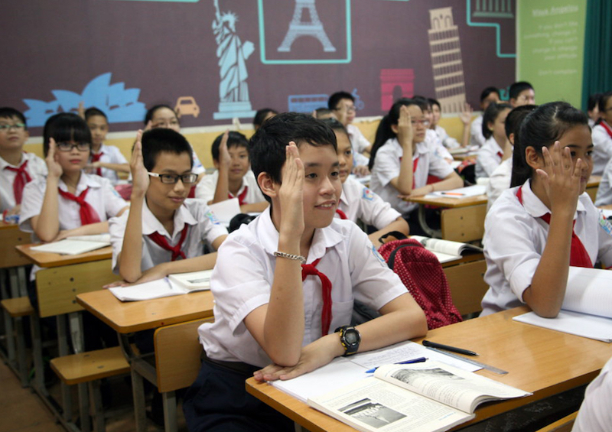
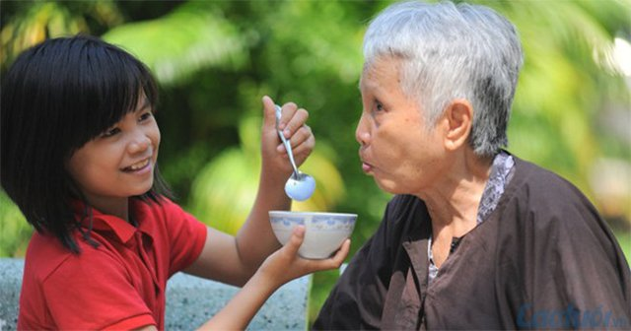
CHỦ ĐỀ 2: THỂ HIỆN TRÁCH NHIỆM VỚI BẢN THÂN VÀ MỌI NGƯỜI
1
Khám phá những biểu hiện của người có trách nhiệm với bản thân và…
3
4

Slide 6

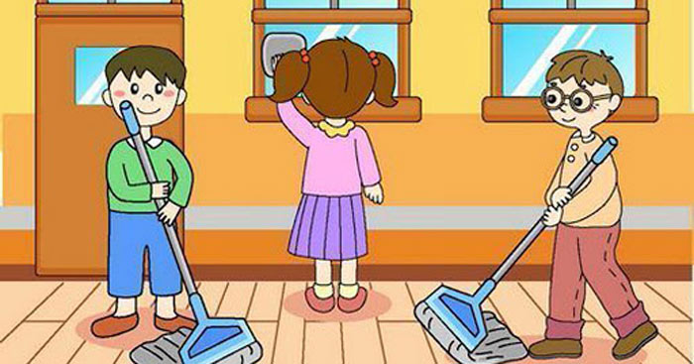
CHỦ ĐỀ 2: THỂ HIỆN TRÁCH NHIỆM VỚI BẢN THÂN VÀ MỌI NGƯỜI
1
Khám phá những biểu hiện của người có trách nhiệm với bản thân và…
5
6

Slide 7
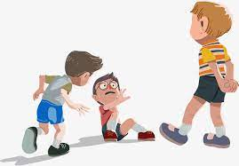

CHỦ ĐỀ 2: THỂ HIỆN TRÁCH NHIỆM VỚI BẢN THÂN VÀ MỌI NGƯỜI
1
Khám phá những biểu hiện của người có trách nhiệm với bản thân và…
7
8

Slide 8

CHỦ ĐỀ 2: THỂ HIỆN TRÁCH NHIỆM VỚI BẢN THÂN VÀ MỌI NGƯỜI
1
Khám phá những biểu hiện của người có trách nhiệm với bản thân và…
THẢO LUẬN NHÓM
Yêu cầu: Mỗi nhóm từ 2-4 HS, lần lượt chia sẻ trong nhóm theo 2 vòng:
- Vòng 1: Chia sẻ về những việc em đã làm thể hiện trách nhiệm với bản thân.
- Vòng 2: Chia sẻ về những việc em đã làm thể hiện trách nhiệm với mọi người xung quanh.

Slide 9
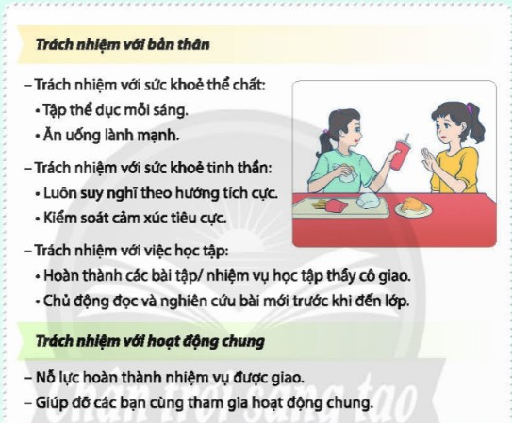
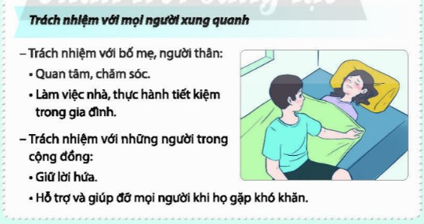
CHỦ ĐỀ 2: THỂ HIỆN TRÁCH NHIỆM VỚI BẢN THÂN VÀ MỌI NGƯỜI
1
Khám phá những biểu hiện của người có trách nhiệm với bản thân và…

Slide 10
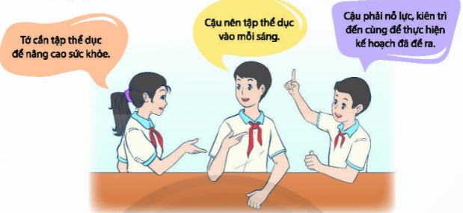
CHỦ ĐỀ 2: THỂ HIỆN TRÁCH NHIỆM VỚI BẢN THÂN VÀ MỌI NGƯỜI
1
Khám phá những biểu hiện của người có trách nhiệm với bản thân và…
Em hãy cho biết ý nghĩa của việc thực hiện trách nhiệm với bản thân và với mọi người xung quanh?
THẢO LUẬN NHÓM
Yêu cầu: Mỗi nhóm 4-6 em, hãy trao đổi, thảo luận về cách thực hiện trách nhiệm với bản thân và mọi người bằng sơ đồ tư duy.

Slide 11
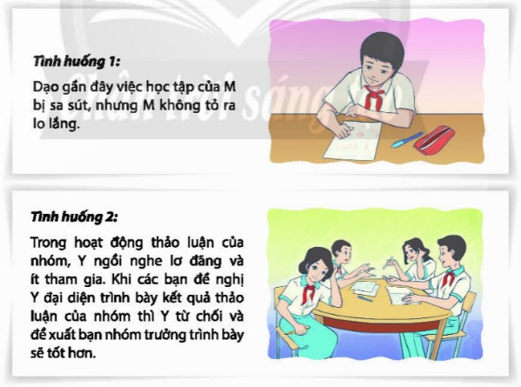
CHỦ ĐỀ 2: THỂ HIỆN TRÁCH NHIỆM VỚI BẢN THÂN VÀ MỌI NGƯỜI
2
Thể hiện trách nhiệm của bản thân
THẢO LUẬN NHÓM
Yêu cầu: Mỗi nhóm 3-5 em, hãy thảo luận đưa ra các biện pháp và đóng vai để các nhân vật trong tình huống ở nhiệm vụ 2, trang 15, 16 SGK thể hiện trách nhiệm với bản thân.

Slide 12
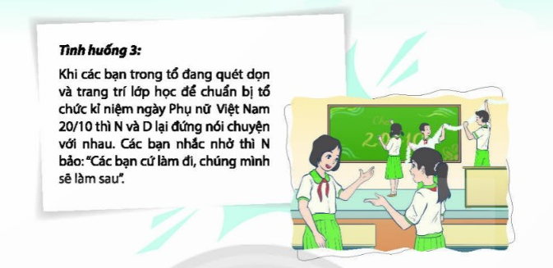
CHỦ ĐỀ 2: THỂ HIỆN TRÁCH NHIỆM VỚI BẢN THÂN VÀ MỌI NGƯỜI
2
Thể hiện trách nhiệm của bản thân
THẢO LUẬN NHÓM
Yêu cầu: Mỗi nhóm 3-5 em, hãy thảo luận đưa ra các biện pháp và đóng vai để các nhân vật trong tình huống ở nhiệm vụ 2, trang 15, 16 SGK thể hiện trách nhiệm với bản thân.

Slide 13
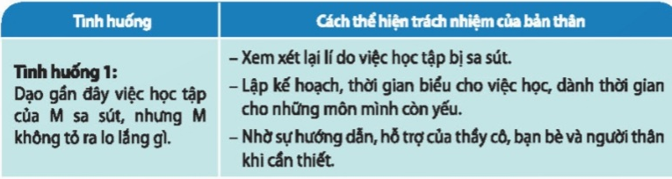
CHỦ ĐỀ 2: THỂ HIỆN TRÁCH NHIỆM VỚI BẢN THÂN VÀ MỌI NGƯỜI
2
Thể hiện trách nhiệm của bản thân

Slide 14
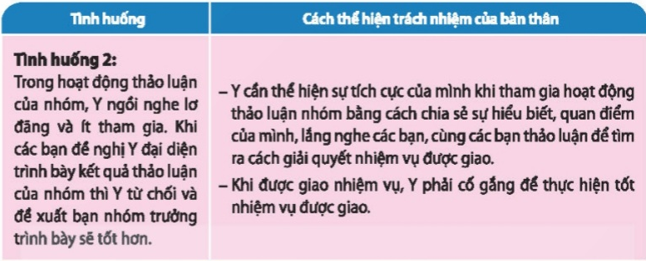
CHỦ ĐỀ 2: THỂ HIỆN TRÁCH NHIỆM VỚI BẢN THÂN VÀ MỌI NGƯỜI
2
Thể hiện trách nhiệm của bản thân

Slide 15
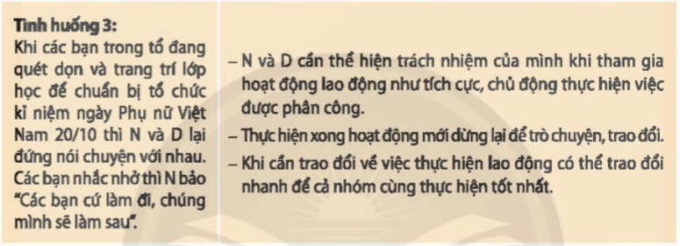
CHỦ ĐỀ 2: THỂ HIỆN TRÁCH NHIỆM VỚI BẢN THÂN VÀ MỌI NGƯỜI
2
Thể hiện trách nhiệm của bản thân

Slide 16
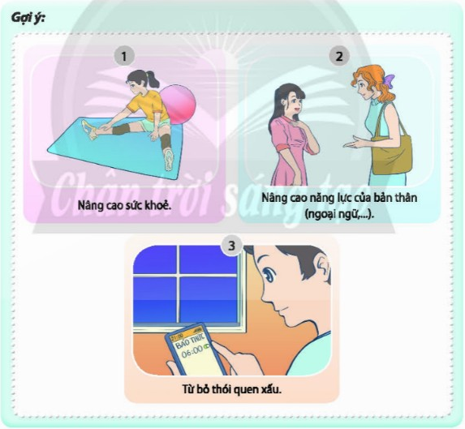
CHỦ ĐỀ 2: THỂ HIỆN TRÁCH NHIỆM VỚI BẢN THÂN VÀ MỌI NGƯỜI
2
Thể hiện trách nhiệm của bản thân
THẢO LUẬN NHÓM
Yêu cầu: Mỗi nhóm từ 3-6 em, thực hiện các nhiệm vụ sau:
• Lần lượt từng HS trình bày mục tiêu và kế hoạch rèn luyện bản thân theo mục tiêu đã đề ra.
• Các thành viên trong nhóm nhận xét về tính khả thi của kế hoạch và góp ý để bạn có thể thực hiện được kế hoạch đã lập.

Slide 17

CHỦ ĐỀ 2: THỂ HIỆN TRÁCH NHIỆM VỚI BẢN THÂN VÀ MỌI NGƯỜI
2
Thể hiện trách nhiệm của bản thân
PHỎNG VẤN
Cảm nhận của bạn khi thực hiện được trách nhiệm với bản thân?

Slide 18
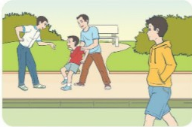
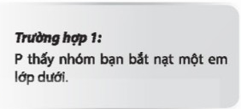
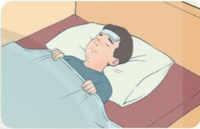
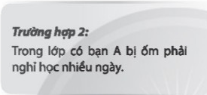
CHỦ ĐỀ 2: THỂ HIỆN TRÁCH NHIỆM VỚI BẢN THÂN VÀ MỌI NGƯỜI
3
Thể hiện trách nhiệm với mọi người xung quanh
THẢO LUẬN NHÓM
Yêu cầu: Mỗi nhóm 3-4 em, thảo luận và đóng vai để thể hiện trách nhiệm với mọi người trong các trường hợp ở mục 1, nhiệm vụ 3, trang 17 SGK.

Slide 19
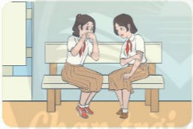
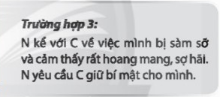
CHỦ ĐỀ 2: THỂ HIỆN TRÁCH NHIỆM VỚI BẢN THÂN VÀ MỌI NGƯỜI
3
Thể hiện trách nhiệm với mọi người xung quanh

Slide 20
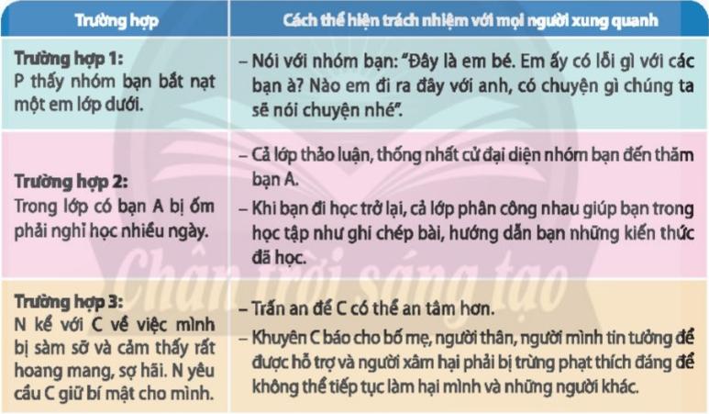
CHỦ ĐỀ 2: THỂ HIỆN TRÁCH NHIỆM VỚI BẢN THÂN VÀ MỌI NGƯỜI
3
Thể hiện trách nhiệm với mọi người xung quanh

Slide 21
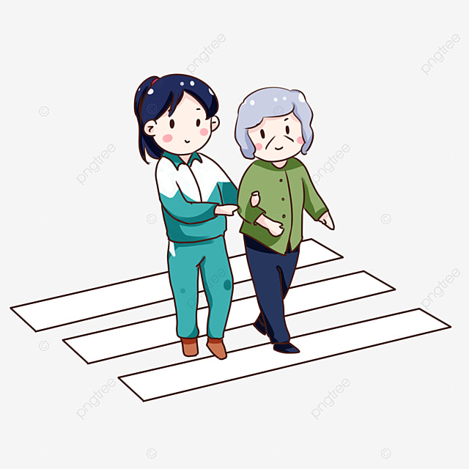
CHỦ ĐỀ 2: THỂ HIỆN TRÁCH NHIỆM VỚI BẢN THÂN VÀ MỌI NGƯỜI
3
Thể hiện trách nhiệm với mọi người xung quanh
THẢO LUẬN NHÓM
Yêu cầu: Mỗi nhóm 4 em, hãy chia sẻ về:
• Cảm nhận của em khi thể hiện trách nhiệm với mọi người xung quanh.
• Cảm nhận của mọi người khi em thể hiện trách nhiệm với họ.

Slide 22
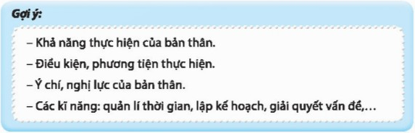
CHỦ ĐỀ 2: THỂ HIỆN TRÁCH NHIỆM VỚI BẢN THÂN VÀ MỌI NGƯỜI
4
Thực hiện cam kết đề ra
THẢO LUẬN NHÓM
Yêu cầu: Mỗi nhóm từ 4-6 em, thảo luận về những yếu tố ảnh hưởng đến việc thực hiện cam kết đã đề ra và lấy ví dụ minh hoạ.

Slide 23
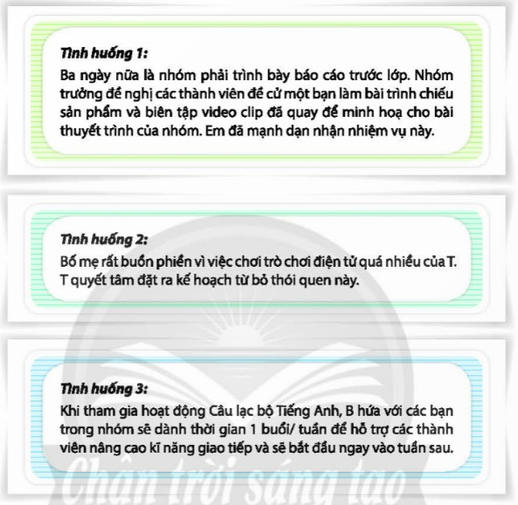
CHỦ ĐỀ 2: THỂ HIỆN TRÁCH NHIỆM VỚI BẢN THÂN VÀ MỌI NGƯỜI
4
Thực hiện cam kết đề ra
THẢO LUẬN NHÓM
Yêu cầu: Mỗi nhóm 5-6 em, thực hiện theo hai bước:
• Bước 1: Thảo luận, đề xuất những việc làm để thực hiện cam kết trong các tình huống ở mục 2, nhiệm vụ 4, trang 18 SGK.
• Bước 2: Lần lượt từng em trong nhóm đóng vai thể hiện cam kết đã đề ra.

Slide 24
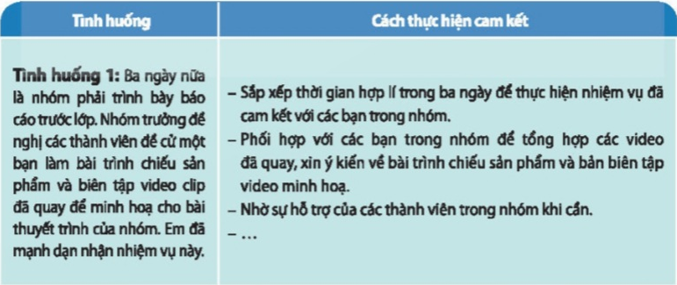
CHỦ ĐỀ 2: THỂ HIỆN TRÁCH NHIỆM VỚI BẢN THÂN VÀ MỌI NGƯỜI
4
Thực hiện cam kết đề ra

Slide 25
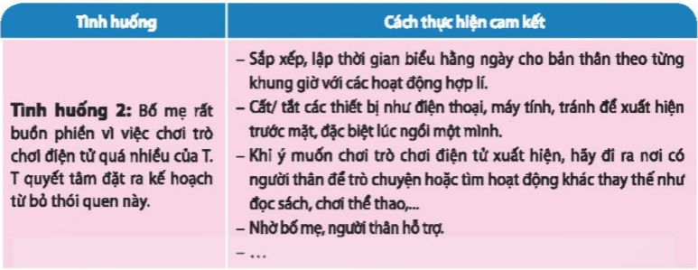
CHỦ ĐỀ 2: THỂ HIỆN TRÁCH NHIỆM VỚI BẢN THÂN VÀ MỌI NGƯỜI
4
Thực hiện cam kết đề ra

Slide 26
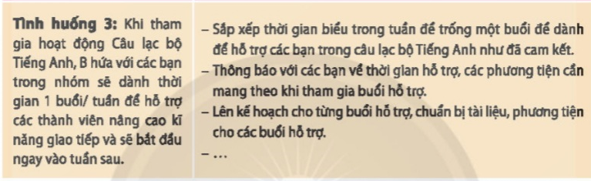
CHỦ ĐỀ 2: THỂ HIỆN TRÁCH NHIỆM VỚI BẢN THÂN VÀ MỌI NGƯỜI
4
Thực hiện cam kết đề ra

Slide 27

CHỦ ĐỀ 2: THỂ HIỆN TRÁCH NHIỆM VỚI BẢN THÂN VÀ MỌI NGƯỜI
4
Thực hiện cam kết đề ra
Cảm xúc của em khi thực hiện cam kết đã đặt ra trong quá trình tham gia hoạt động?

Slide 28
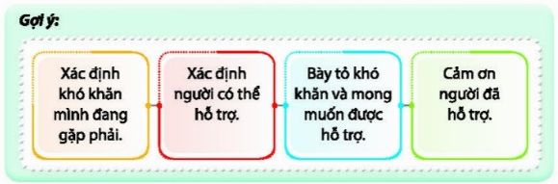
CHỦ ĐỀ 2: THỂ HIỆN TRÁCH NHIỆM VỚI BẢN THÂN VÀ MỌI NGƯỜI
5
Tìm kiếm sự hỗ trợ khi gặp khó khăn trong giải quyết vấn đề
THẢO LUẬN NHÓM
Yêu cầu: Mỗi nhóm 4 em, thảo luận về cách tìm kiếm sự hỗ trợ khi gặp khó khăn trong giải quyết vấn đề bằng kĩ thuật “Khăn trải bàn”.

Slide 29
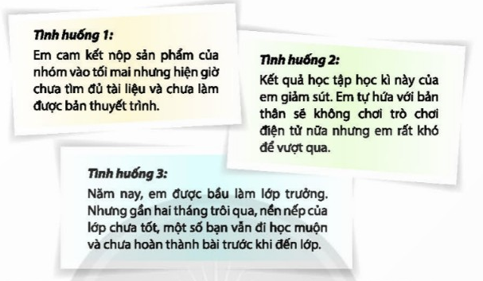
CHỦ ĐỀ 2: THỂ HIỆN TRÁCH NHIỆM VỚI BẢN THÂN VÀ MỌI NGƯỜI
5
Tìm kiếm sự hỗ trợ khi gặp khó khăn trong giải quyết vấn đề
THẢO LUẬN NHÓM
Yêu cầu: Mỗi nhóm 3-6 em, lần lượt từng em trong nhóm đóng vai giải quyết vấn đề trong các tình huống ở trang 19 SGK.

Slide 30
CHỦ ĐỀ 2: THỂ HIỆN TRÁCH NHIỆM VỚI BẢN THÂN VÀ MỌI NGƯỜI
5
Tìm kiếm sự hỗ trợ khi gặp khó khăn trong giải quyết vấn đề
Cảm nhận của bạn khi tìm kiếm được sự hỗ trợ lúc gặp khó khăn trong giải quyết vấn đề?
Cảm nhận của bạn khi tìm kiếm được sự hỗ trợ lúc gặp khó khăn trong giải quyết vấn đề?

Slide 31
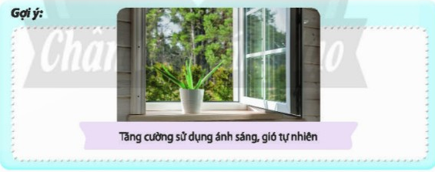
CHỦ ĐỀ 2: THỂ HIỆN TRÁCH NHIỆM VỚI BẢN THÂN VÀ MỌI NGƯỜI
6
Thực hiện cách sống tiết kiệm trong sinh hoạt gia đình
THẢO LUẬN NHÓM
Yêu cầu: Mỗi nhóm 4 em, các em hãy chia sẻ về những việc mà mình đã làm để thực hiện trách nhiệm trong tiết kiệm chi phí sinh hoạt gia đình.

Slide 32

CHỦ ĐỀ 2: THỂ HIỆN TRÁCH NHIỆM VỚI BẢN THÂN VÀ MỌI NGƯỜI
6
Thực hiện cách sống tiết kiệm trong sinh hoạt gia đình
SẮM VAI
Yêu cầu: Mỗi nhóm 3-5 em, thực hiện nhiệm vụ sau:
- Bước 1: Xây dựng kịch bản.
- Bước 2: Đóng vai thể hiện cách sống tiết kiệm trong sinh hoạt gia đình ở tình huống trang 19 SGK.

Slide 33
CHỦ ĐỀ 2: THỂ HIỆN TRÁCH NHIỆM VỚI BẢN THÂN VÀ MỌI NGƯỜI
6
Thực hiện cách sống tiết kiệm trong sinh hoạt gia đình
Em hãy chia sẻ kết quả thực hiện cách sống tiết kiệm trong sinh hoạt gia đình?

Slide 34
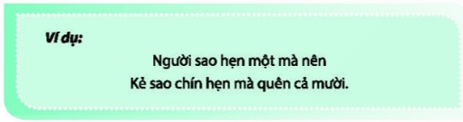
CHỦ ĐỀ 2: THỂ HIỆN TRÁCH NHIỆM VỚI BẢN THÂN VÀ MỌI NGƯỜI
7
Lan toả giá trị của tinh thần trách nhiệm
THẢO LUẬN NHÓM
Yêu cầu: Mỗi nhóm 4 em, lần lượt từng em chia sẻ trong nhóm các câu ca dao, tục ngữ, danh ngôn về tinh thần trách nhiệm đã sưu tầm được và giới thiệu một câu ca dao, tục ngữ, danh ngôn tâm đắc nhất, thông điệp của câu đó.

Slide 35
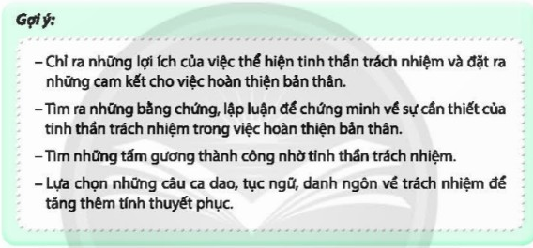
CHỦ ĐỀ 2: THỂ HIỆN TRÁCH NHIỆM VỚI BẢN THÂN VÀ MỌI NGƯỜI
7
Lan toả giá trị của tinh thần trách nhiệm
LÀM VIỆC NHÓM
Yêu cầu: Mỗi nhóm 4-6 em, từng em trong nhóm lần lượt giới thiệu nội dung bài thuyết trình lan toả tính trách nhiệm trong việc hoàn thiện bản thân. Các em khác lắng nghe và nhận xét để bài thuyết trình của bạn hoàn thiện và thuyết phục hơn.

Slide 36
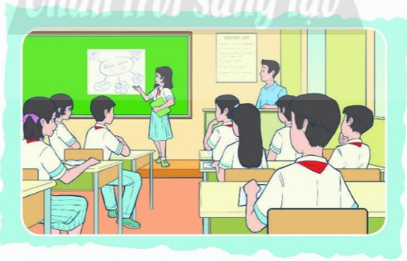

CHỦ ĐỀ 2: THỂ HIỆN TRÁCH NHIỆM VỚI BẢN THÂN VÀ MỌI NGƯỜI
7
Lan toả giá trị của tinh thần trách nhiệm
THUYẾT TRÌNH
Yêu cầu: Mỗi nhóm 4-6 em, đại diện từng nhóm nhóm lên thuyết trình lan toả tinh thần trách nhiệm.
Lưu ý: Yêu cầu khi thuyết trình: trôi chảy, tự tin, biểu cảm khi nói, có ngữ điệu, sử dụng ngôn ngữ cơ thể.

Slide 37


CHỦ ĐỀ 2: THỂ HIỆN TRÁCH NHIỆM VỚI BẢN THÂN VÀ MỌI NGƯỜI
8
Cho bạn, cho tôi
Hãy chia sẻ những điều bạn nhận xét về mình, về những điều mình đã làm được, chưa làm được và nêu cảm nhận?
Yêu cầu: Mỗi tổ đứng thành vòng tròn. Mỗi em dán một tờ giấy A4 lên lưng bạn và cầm một cây bút. Mỗi em viết lên tờ giấy trên lưng bạn: 2 điểm bạn đã làm được trong chủ đề này và 1 điểm bạn cần cố gắng.

Slide 38
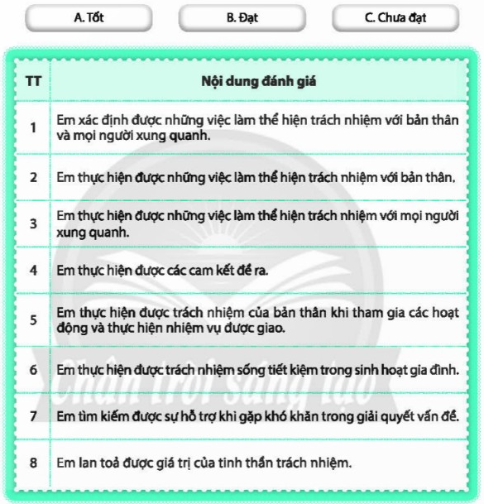
CHỦ ĐỀ 2: THỂ HIỆN TRÁCH NHIỆM VỚI BẢN THÂN VÀ MỌI NGƯỜI
Em gặp những thuận lợi và khó khăn khi trải nghiệm với chủ đề này?
9
Khảo sát cuối chủ đề
• Tốt: 3 điểm;
• Đạt: 2 điểm;
• Chưa đạt: 1 điểm.

Slide 39


CHỦ ĐỀ 2: THỂ HIỆN TRÁCH NHIỆM VỚI BẢN THÂN VÀ MỌI NGƯỜI
10
Rèn luyện tiếp theo và chuẩn bị chủ đề mới
Em hãy chia sẻ những kĩ năng cần tiếp tục rèn luyện, cách rèn luyện và cách tự đánh giá sự tiến bộ của bản thân trong rèn luyện.
Các em đọc các nhiệm vụ cần thực hiện ở CHỦ ĐỀ 3: XÂY DỰNG TRƯỜNG HỌC THÂN THIỆN. Hoàn thành các yêu cầu bài tập ở nhà trong SBT.

Slide 40
CHÀO TẠM BIỆT CÁC EM VÀ HẸN GẶP LẠI!
GOODBYE SEE YOU AGAIN!

Slide 41
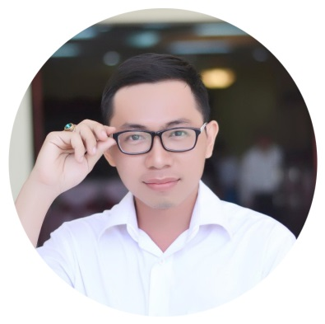
LIÊN HỆ MUA BỘ GIÁO ÁN VÀ BÀI GIẢNG ĐIỆN TỬ
HOẠT ĐỘNG TRẢI NGHIỆM, HƯỚNG NGHIỆP 8
(CHÂN TRỜI SÁNG TẠO)
- Họ tên: Phạm Minh Tuệ
- Đơn vị: Trường THPT Lê Văn Tám, Sóc Trăng.
- Năm vào ngành: 2010
- Trình độ: ĐHSP
- Thành tích: Chiến sĩ thi đua cơ sở (3 năm liền); Bằng khen của Bộ GD-ĐT; Bằng khen của Chủ tịch UBND tỉnh Sóc Trăng; Bằng khen của Trung ương Đoàn và tỉnh đoàn Sóc Trăng; Nhà giáo trẻ tiêu biểu năm 2020; Giáo viên dạy giỏi cấp tỉnh;…
- BƯỚC 1: Gọi số điện thoại 0939 286 603 hoặc kết bạn Zalo
- BƯỚC 2: Mr Tuệ gửi giáo án mẫu của một chủ đề để bạn tham khảo
- BƯỚC 3: Chuyển khoản vào số tài khoản của Phạm Minh Tuệ:
+ Vietcombank: 0891000617723
+ Sacombank: 070103141271
- BƯỚC 4: Mr Tuệ gửi giáo án hoàn chỉnh cho bạn qua Email hoặc Zalo.
Bảng giá: - HKI: 250.000 đồng/Word/PPT
- Cả năm: 400.000 đồng/ Word/PPT
Giáo viên biên soạn: Phạm Minh Tuệ
Email: phamminhtue.c3lvt@soctrang.edu.vn

